Slide 1
MEBIG 開會禮拜
改變兒童生命五要素
教育委員會主委
王燦昇牧師

Slide 2
箴言4:10-27
10 我兒，你要聽受我的言語，就必延年益壽。 11 我已指教你走智慧的道，引導你行正直的路。 12 你行走，腳步必不致狹窄；你奔跑，也不致跌倒。 13 要持定訓誨，不可放鬆；必當謹守，因為它是你的生命。

Slide 3
14 不可行惡人的路；不要走壞人的道。 15 要躲避，不可經過；要轉身而去。 16 這等人若不行惡，不得睡覺；不使人跌倒，睡臥不安； 17 因為他們以奸惡吃餅，以強暴喝酒。 18 但義人的路好像黎明的光，越照越明，直到日午。 19 惡人的道好像幽暗，自己不知因甚麼跌倒。

Slide 4
20 我兒，要留心聽我的言詞，側耳聽我的話語， 21 都不可離你的眼目，要存記在你心中。 22 因為得著它的，就得了生命，又得了醫全體的良藥。 23 你要保守你心，勝過保守一切，因為一生的果效是由心發出。

Slide 5
24 你要除掉邪僻的口，棄絕乖謬的嘴。 25 你的眼目要向前正看；你的眼睛當向前直觀。 26 要修平你腳下的路，堅定你一切的道。 27 不可偏向左右；要使你的腳離開邪惡。

Slide 6
燃燒吧!火鳥

Slide 7
父親對孩子的遺言
八字箴言：「永遠記住健康、信用、禮貌、微笑，你會快樂地享受一生…..」

Slide 8
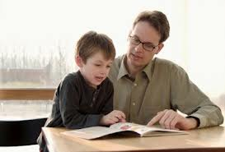
神對兒女的教導
第10-11節 我兒，你要聽受我的言語，就必延年益壽。我已指教你走智慧的道，引導你行正直的路。

Slide 9
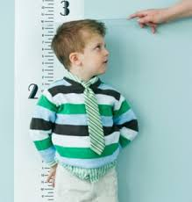
吃補要正確

Slide 11
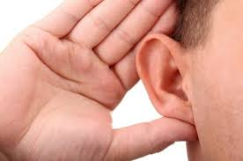
一、耳朵______聆聽
專心

Slide 12
聽是一種重要的訓練
第10節 我兒，你要聽受我的言語，就必延年益壽。
聽(shama‘) ，命令式動詞，字意『他聽到』

Slide 13
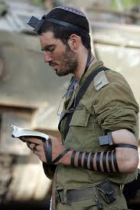
摩西重申律法(shama)
申命記6:4 -9「以色列啊，你要聽！耶和華─我們 神是獨一的主。你要盡心、盡性、盡力愛耶和華─你的 神。 我今日所吩咐你的話都要記在心上，也要殷勤教訓你的兒女。無論你坐在家裏，行在路上，躺下，起來，都要談論。也要繫在手上為記號，戴在額上為經文；又要寫在你房屋的門框上，並你的城門上。」

Slide 14
側雙耳專心聆聽
第20節 我兒，要留心聽我的言詞，側耳聽我的話語。
留心聽（qashab）命令式動詞，字意『專注、傾聽、留意』
2：2「側耳聽智慧, 專心求聰明.」

Slide 15
側耳聽是一種順服

Slide 16
順服即蒙福的開始
第10節 我兒，你要聽受我的言語，就必延年益壽。
第20-22節我兒，要留心聽我的言詞，側耳聽我的話語，…. 因為得著它的，就得了生命，又得了醫全體的良藥。

Slide 17
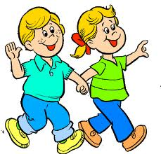
二、腳走＿＿＿道路
正確

Slide 18
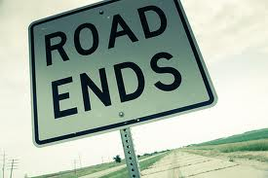
腳步不落入困境
第11-12節 我已指教你走智慧的道，引導你行正直的路。你行走，腳步必不致狹窄；你奔跑，也不致跌倒。
狹窄（yatsar ），字意「落入困境, 愁煩」

Slide 19
貴賓檢視法

Slide 20
英國人以鞋子看人

Slide 21
有計畫的做事
第26-27節 要修平你腳下的路，堅定你一切的道。不可偏向左右；要使你的腳離開邪惡。
（現代中文譯本）： 對所計劃的事要有把握，你所做的就不至於差錯。要排除邪惡，朝著前面直走，不要離開正路一步。

Slide 22
腳路好或不好！？

Slide 23
三、心思須＿＿＿
謹慎

Slide 24
成為心思的守望者
第23節 你要保守你心，勝過保守一切，因為一生的果效是由心發出。
保守（natsar ），字意「看守、 看顧、守望」

Slide 25
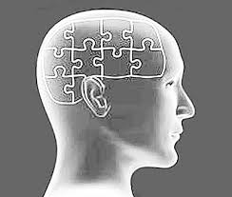
神的話必須保守於心中
第20-21節 我兒，要留心聽我的言詞，側耳聽我的話語，都不可離你的眼目，要存記在你心中。
記（shamar），與聽(shama‘)同字根 ，是命令式動詞，字意『遵守、保守、看顧、負責』

Slide 26
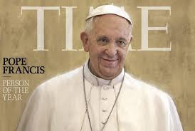
教宗的呼籲
「天主教文明月刊」（Civilta Cattolica）：「培育（未來神父）是一項藝術工作，不是警方行動一個口令一個動作，我們要培育的是他們的心，否則，我們就是在製造小怪物，然後這些小怪物再出去澆灌神的子民，一想到這點，就讓我全身起雞皮疙瘩。」

Slide 27
小妖怪由心定型
第23節所思所想要謹慎，因為生命是由思想定型的。
（現代中文譯本）

Slide 28
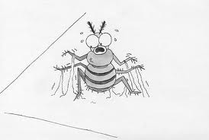
黏性十足
箴言2:2 側耳聽智慧，專心求聰明。
專（natah），字意「延長、擴展 、折彎」。原文有「黏貼」的意思

Slide 29
四、嘴巴＿＿＿說
小心

Slide 30
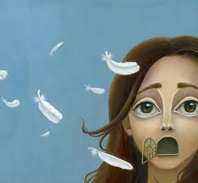
拒絕說扭曲、偏差的話
第24節 你要除掉邪僻的口，棄絕乖謬的嘴。

Slide 31
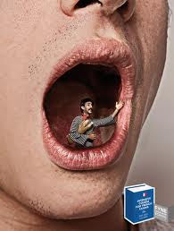
言語中可看出心思意念
(現代中文譯本)不誠實的話一句也不說；
撒謊的話一句也不講。

Slide 32
說話須附帶責任

Slide 33
五、眼睛向_____
前看

Slide 34
眼睛是靈魂之窗
第20 -21節我兒，要留心聽我的言詞，側耳聽我的話語，都不可離你的眼目，要存記在你心中。
眼目（`ayin），字意「眼睛、顯示精神的品質、水泉、泉源」

Slide 35
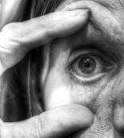
突破愛睡的眼睛
第25節 你的眼目要向前正看；你的眼睛（原文是皮）當向前直觀。
眼睛（`aph`aph），字意「眼皮、黎明的眼皮 (破曉的比喻用法)」

Slide 36
誠信正向的眼神
（現代中文譯本）第25節 「要以誠信的態度，正視前面，不易垂頭喪氣」。

Slide 37
誠信改變人生

Slide 38
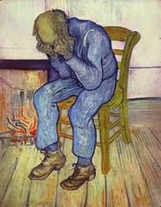
戰勝懊悔的心志
改變人生的四個小字：
頭兩個字是“要是”
改用“下次”

Slide 39
通過_________，改變兒童的生命
MEBIG

Slide 40
留人，從年輕開始
人口研究學者奧爾斯博士（David Voas）表示：
「許多人認為，聚會人數減少的原因是人們不再到教會聚會；然而，真正的事實是，人們（從年幼起）從來沒有到教會聚會。」
「年輕時期有在教會出入的人們，在未來人生中便會留在教會聚會。如果我們在年輕的時候沒有留住他們，未來將會更難把他們帶回教會。」

Slide 41
不要等到老年的回流
研究資料顯示，年齡介於20至24歲，一個月至少到教會聚會一次的年輕人，有1.4％的比例在英國聖公會聚會；隨著年齡增長，比例便越高，到80歲以上的這個年齡組，則提高到13.8％。

Slide 42
教會無自動飛行模式
報告強調，人數增長，沒有所謂的「單一配方」。
「教會服事工作較無明顯增長的，多數是敬拜與活動方式沒有變革的教會。」

